Slide 1

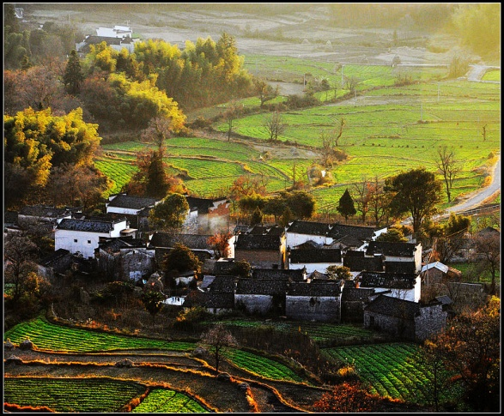
小山村

Slide 2

九月九日忆山东兄弟
独在异乡为异客，
每逢佳节倍思亲。
遥知兄弟登高处，
遍插茱萸少一人。

Slide 3

小山村
我家住在小山村。
山坡上有一片果树林，开满了粉红的桃花、雪白的梨花。
下脚下有一座漂亮的新房子，那是我们的学校。
学校门前，有一条小河，河水清澈见底，有时能看到小鱼游来游去。
抬眼望去，新修的山间公路弯弯曲
曲，伸向远方。
我爱我的小山村，我爱我的家乡。

Slide 4
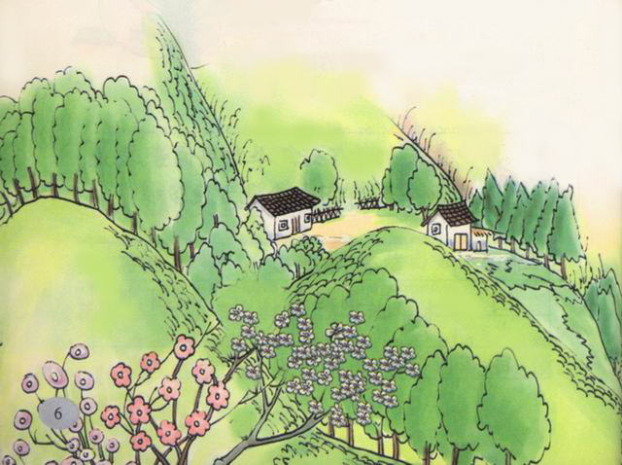
PPT模板下载：www.1ppt.com/moban/ 行业PPT模板：www.1ppt.com/hangye/
节日PPT模板：www.1ppt.com/jieri/ PPT素材下载：www.1ppt.com/sucai/
PPT背景图片：www.1ppt.com/beijing/ PPT图表下载：www.1ppt.com/tubiao/
优秀PPT下载：www.1ppt.com/xiazai/ PPT教程： www.1ppt.com/powerpoint/
Word教程： www.1ppt.com/word/ Excel教程：www.1ppt.com/excel/
资料下载：www.1ppt.com/ziliao/ PPT课件下载：www.1ppt.com/kejian/
范文下载：www.1ppt.com/fanwen/ 试卷下载：www.1ppt.com/shiti/
教案下载：www.1ppt.com/jiaoan/

Slide 5
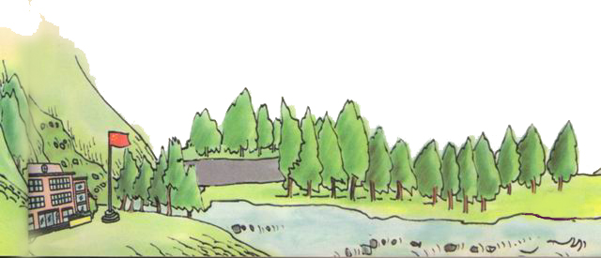

Slide 6
学习生字
村 坡 果 脚 漂
底 时 抬 望 修
公 路 曲 伸 远

Slide 7
读一读词语
小山村 山坡 漂亮 清澈见底
果树林 时间 抬头 弯弯曲曲
山脚下 远望 公路 伸向远方

Slide 8
文中读生字
我家住在小山村。
山坡上有一片果树林，开满了粉红的桃花、雪白的梨花。
下脚下有一座漂亮的新房子，那是我们的学校。
学校门前，有一条小河，河水清澈见底，有时能看到小鱼游来游去。
抬眼望去，新修的山间公路弯弯曲
曲，伸向远方。
我爱我的小山村，我爱我的家乡。

Slide 9
画一画
hu4 ch& n! x9n zh#ng de xi3o sh1n c&n
画 出 你 心 中 的 小 山 村

Slide 10
写一写
村 果 那 条
时 间 公 向
继 续

Slide 11

yú er yú er ku4i sh4ng gōu ku4i l2i
鱼 儿 鱼 儿 快 上 钩 ，快 来
bāng wǒ li2n li2n xi4n
帮 我 连 连 线 。

Slide 12

比一比看谁会组的词最多
水果
结果
果然
伸展
伸缩
果园
伸冤

